Slide 1
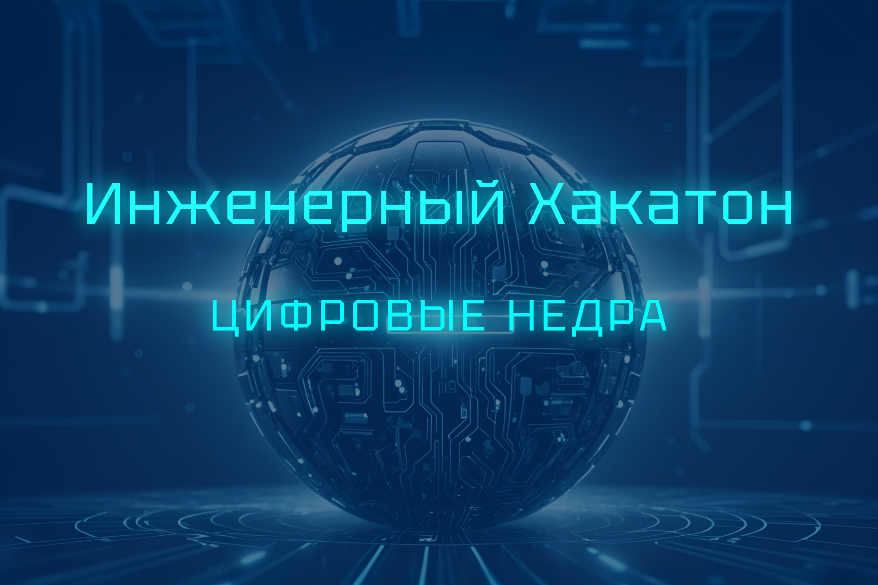



Git Patches

Slide 2

Задача:
Создание инструмента для внесения изменений в файл с исходным кодом в `человекочитаемом` виде
>
Проблемы:
>
Решение:
>
Существует много разных способов внесение изменений подходящих только под конкретные задачи.
>
Обобщённый инструмент для всех языков работающий со вставкой в любое место
>
Все Patch`и выглядят не `человекочитаемыми`.
>
Все Patch`и привести в `человекочитаемый` вид
>
Необходимо просматривать огромное количество файлов, чтобы понять зачем был внесён Patch
>
В Match добавляются комментарии зачем и когда был вставлен Patch

Slide 3



Стейкхолдеры
1
IT-предприятия, работающие с заимствованием кода
2
Руководители IT-отделов
3
Сотрудники IT-отделов

Slide 4

Суть
1
Прототип инструмента применения гит-патчей
2
Рекурсивный интерпритатор логического языка Hatch
3
Три оператора: `...`, `>>>`, `<<<`.

Slide 5

План разработки
01
Общение с заказчиком, постановка задачи
02
Реализация функции загрузки кода с помощью Markdown
03
Определение логического языка для указания на блоки кода
04
Реализация механизма поиска блоков кода
05
Вставка и обновление блоков кода в репозитории
06
Интеграция, тестирование и документация

Slide 6
Реальность
01
Общение с заказчиком, постановка задачи
02
Реализация функции загрузки кода с помощью Markdown и добавление визуала
03
Неудачная попытка использования регулярных выражений
04
Разработка функции токенизации и подготовка входных данных к функции поиска
05
Доработка входных данных к функции поиска
06
Сделана функция поиска требующая доработки

Slide 7

В чем профит?
01
Автоматизация интеграции – избавляет программистов от необходимости вручную копировать файлы и модули в основной проект.
02
Ускорение разработки – новые функции быстрее попадают в рабочую версию проекта.
03
Минимизация ошибок – снижает риск человеческого фактора при переносе кода, например, потери зависимостей или конфликтов версий.
04
Снижение времени на код-ревью – автоматизированное объединение кода позволяет фокусироваться на логике, а не на рутине.

Slide 8
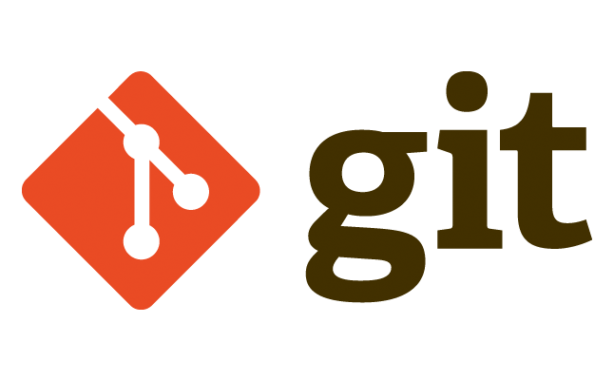
А как же Git?
Git – мощная система контроля версий, но он не предназначен для автоматического интегрирования кода без участия разработчика. Вот ключевые проблемы, которые мешают использовать Git в таком сценарии:

Slide 9
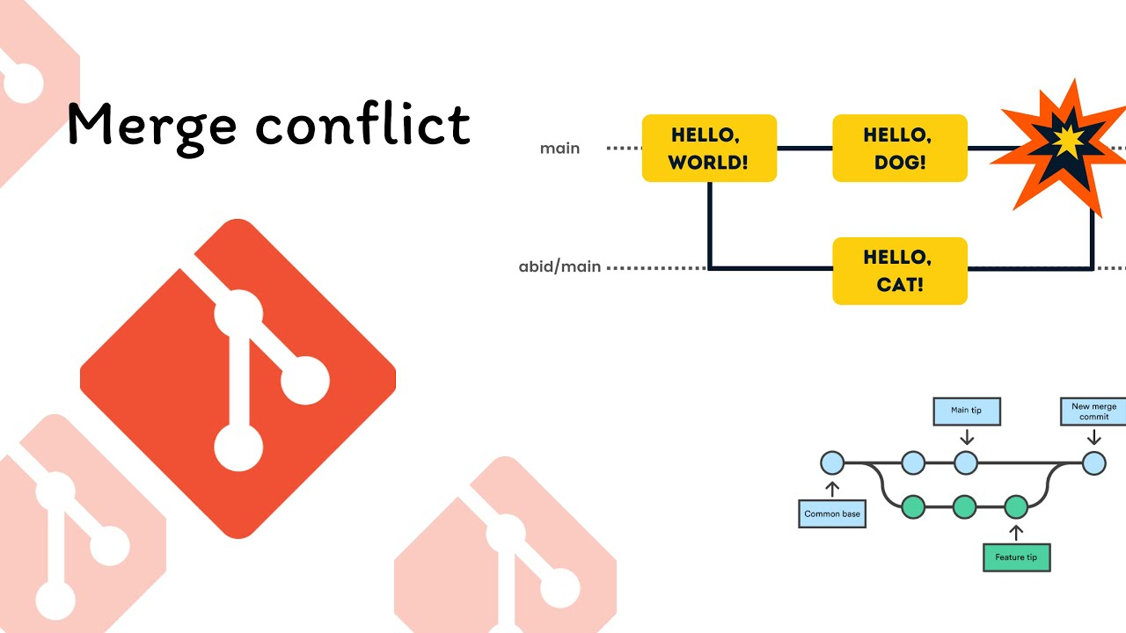
Git конфликты
Git просто объединяет файлы, не анализируя, ломает ли новый код работу системы. В результате возможны:
Ошибки компиляции.
Нарушение зависимостей.
01
Git предлагает ручное разрешение конфликтов, но:
Это медленный процесс, требующий вмешательства разработчика.
В больших командах могут возникать десятки конфликтов ежедневно.
Git не проверяет логику изменений – можно легко сломать функционал.
02

Slide 10






Наша команда
Данил -
Разработчик архитектуры
Никита –
Разработчик
Кирилл – Разработчик
Андрей - Тестировщик
Максим - Разработчик
Сергей - Наставник

Slide 11
Итог
Что мы сделали?
Мы создали систему, которая анализирует, проверяет и безопасно интегрирует новый код без необходимости ручного вмешательства.
Почему это важно?
Экономит время разработчиков, устраняя рутинные задачи.
Снижает затраты, исключая ошибки и ускоряя выпуск обновлений.
Повышает качество кода, выполняя автоматическую проверку перед интеграцией.
Работает быстрее, чем Git, так как решает конфликты и тестирует изменения перед внедрением.
Какой результат?
Время интеграции кода сократилось в разы.
Команда работает эффективнее, без ошибок в обновлениях.
Этот инструмент можно применять в крупных IT-проектах, автоматизируя CI/CD.
Наш проект — это шаг к будущему разработке ПО, где интеграция кода становится бесшовной и безопасной!

Slide 12
